Slide 1
3 ASPEK Developmentally appropriate practise
Kesesuaian usia
Kesesuaian secara individual
Kesesuaian secara sosial dan budaya

Slide 2
Pertumbuhan

Slide 3

3
PERTUMBUHAN
ADALAH:
Perubahan ukuran fisik
dari waktu ke waktu,
baik dari segi DIMENSI,
PROPORSI, maupun
KOMPOSISI tubuh
Pada manusia, ukuran
fisik (tubuh) disebut
juga dengan istilah
ANTROPOMETRI
Contoh lebih besar, lebih tinggi

Slide 4
Memantau Pertumbuhan Dg Kartu Menuju Sehat (KMS)
Masukkan/plot hasil pengukuran Berat Badan dan Tinggi Badan pada KMS
KMS laki-laki dan perempuan berbeda
Pantau kenaikan pertumbuhannya setiap bulan secara rutin
Kewaspadaan bila minimal 2 bulan tidak ada peningkatan

Slide 5
Perkembangan

Slide 6


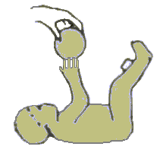


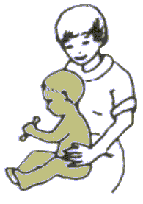


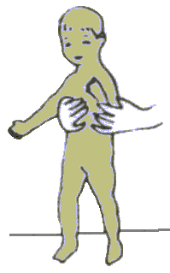
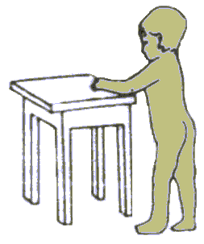
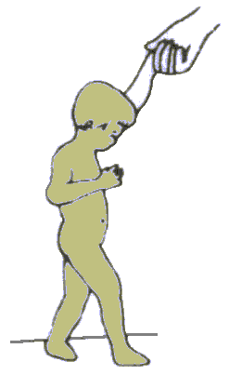
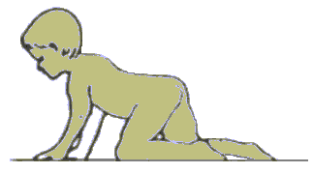
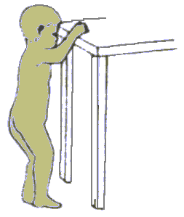
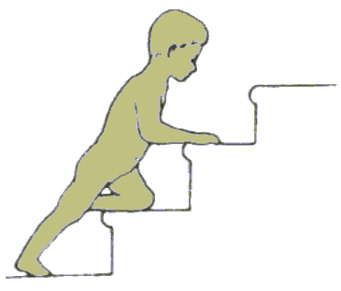


6
PERKEMBANGAN
ADALAH:
Perubahan kemampuan
anak dalam gerakan
motorik kasar/halus,
kecerdasan, mental,
perilaku dari waktu ke
waktu
0 bln
1 bln
2 bln
3 bln
4 bln
5 bln
6 bln
7 bln
8 bln
9 bln
10 bln
11 bln
Perubahan
motorik kasar
12 bln
13 bln
14 bln
15 bln
Contoh berlari, melompat

Slide 7
Aspek-aspek Perkembangan yang Dipantau
Gerak Kasar / Motorik → Berhub dg kemamp anak melakk perherakan & sikap tubuh yg melibatkan otot2 besar spt duduk, berdiri, dsb
Gerak Halus / Motorik halus → gerakan yg melibatkan otot2 kecil & koordinasi mengamati sesuatu, menjumput,
Kemampuan bicara dan bahasa→respon thd suara, bicara, komunikasi, ikuti perintah.
Sosialisasi dan Kemandirian→ kemamp mandiri anak, bersosialisasi & interaksi thd lingk.

Slide 8
Cara Merangsang Perkembangan Anak
Umur 0 – 4 Bulan
    Sering memeluk dan menimang bayi dengan penuh kasih sayang
    Gantung benda berwarna cerah yg bergerak dan bisa dilihat bayi
    Ajak bayi tersenyum dan bicara
    Perdengarkan musik pada bayi
    Umur 1 bl, bayi bisa menatap ibu, mengeluarkan suara o..o…, tersenyum, menggerakkan tangan dan kaki.

Slide 9
    Umur 3 bl bisa mengangkat kepala tegak ketika tengkurap
    Tertawa
    Menggerakkan kepala ke kiri dan kanan
    Membalas tersenyum ketika diajak bicara / tersenyum
    Mengoceh spontan atau bereaksi dengan mengoceh

Slide 10
Cara Merangsang Perkembangan Anak
Umur 4 – 6 Bulan
    Sering tengkurapkan bayi
    Gerakkan benda ke kiri dan kanan, di depan matanya
    Perdengarkan berbagai bunyi-bunyian
    Beri mainan benda yang besar dan berwarna
    Umur 6 bl bayi bisa berbalik dan telungkup ke telentang, mempertahankan posisi kepala tetap tegak, meraih benda yg ada di dekatnya, menirukan bunyi, menggenggam mainan, tersenyum ketika melihat mainan / gambar yg menarik.

Slide 11
Cara Merangsang Perkembangan Anak
Umur 6 – 12 Bulan
    Ajari bayi duduk
    Ajak main ci luk ba
    Ajari memegang dan makan biskuit
    Ajari memegang benda kecil dengan 2 jari
    Ajari berdiri dan berjalan dg berpegangan
    Ajak bicara sesering mungkin
    Latih mengucap ma..ma…pa…pa
    Beri mainan yg aman dipukul-pukul

Slide 12
Cara Merangsang Perkembangan Anak
Umur 6 – 12 Bulan
    Pada umur 9 bl, bayi bisa merambat
    Mengucapkan ma…ma…da…da…
    Meraih benda sebesar kacang
    Mencari benda/mainan yang dijatuhkan
    Bermain tepuk tangan atau ci-luk-ba
    Makan kue / biskuit sendiri

Slide 13
Cara Merangsang Perkembangan Anak
Umur 6 – 12 Bulan
    Pada umur 12 bl, bayi bisa berdiri dan berjalan berpegangan
    Memegang benda kecil
    Meniru kata sederhana
    Mengenal anggota keluarga
    Takut pada orang yg belum dikenal
    Menunjuk apa yg diinginkan tanpa menangis / merengek

Slide 14
Cara Merangsang Perkembangan Anak
Umur 1 – 2 Tahun
    Ajari berjalan di undakan/tangga
    Ajak membersihkan meja dan menyapu
    Ajak membereskan mainan
    Ajari mencoret-coret di kertas
    Ajari menyebut bagian tubuhnya
    Bacakan cerita anak
    Ajak bernyanyi
    Ajak bermain
    Beripujian kalau ia berhasil melakukan sesuatu

Slide 15
Cara Merangsang Perkembangan Anak
Umur 1 – 2 Tahun
    Pd umur 2 th, anak bisa naik tangga dan berlari
    Mencoret-coret pensil pd kertas
    Dapat menunjuk 1 atau > bagian tubuh
    Menyebut 3-6 kata yg mempunyai arti
    Memegang cangkir sendiri
    Belajar makan minum sendiri

Slide 16
Cara Merangsang Perkembangan Anak
Umur 2 – 3 Tahun
    Ajari berpakaian sendiri
    Ajak melihat buku bergambar
    Bacakan cerita anak
    Ajari makan di piringnya sendiri
    Ajari cuci tangan
    Ajari buang air besar dan kecil di tempatnya

Slide 17
Cara Merangsang Perkembangan Anak
Umur 2 – 3 Tahun
    Pd umur 3 th, anak bisa mengayuh sepeda roda tiga
    Berdiri di atas satu kaki tanpa berpegangan
    Bicara dg baik menggunakan 2 kata
    Mengenal 2-4 warna
    Menyebut nama, umur dan tempat
    Menggambar garis lurus
    Bermain dg teman
    Melepas pakaiannya sendiri
    Mengenakan sepatu sendiri

Slide 18
Cara Merangsang Perkembangan Anak
Umur 3 - 5 Tahun
    Minta anak menceritakan apa yg ia lakukan
    Dengarkan ia ketika bicara
    Jika ia gagap ajari bicara pelan-pelan
    Awasi dia mencoba hal baru

Slide 19
Cara Merangsang Perkembangan Anak
Umur 3 - 5 Tahun
    Pd umur 5 th, anak bisa melompat-lompat 1 kaki, menari dan berjalan lurus
    Menggambar orang 3 bagian (kepala, badan, tangan/kaki)
    Menggambar tanda silang dan lingkaran
    Menangkap bola kecil dg ke2 tangan
    Menjawab pertanyaan dg kata2 yg benar
    Menyebut angka, menghitung jari
    Bicaranya mudah dimengerti
    Berpakaian sendiri tanpa dibantu
    Mengancing baju / pakaian sendiri/boneka
    Menggosok gigi tanpa bantuan

Slide 20
FAKTOR-FAKTOR YANG MEMPENGARUHI PERTUMBUHAN DAN PERKEMBANGAN ANAK:
INTERNAL
Faktor bawaan (gen) yang normal dan patologik
Proses Kehamilan (nutrisi, penyakit, obat, polusi dll)
EKSTERNAL
Asupan gizi
PENYAKIT YANG DIDERITA
KUALITAS PENGASUHAN
KONDISI LINGKUNGAN

Slide 21
Kebutuhan Dasar untuk Tumbuh Kembang Optimal
Fisik-biologis :
nutrisi, imunisasi, kebersihan diri dan lingkungan, kesempatan bermain dan beristirahat, pelayanan kesehatan
Kasih sayang:
Menciptakan rasa aman+nyaman, dilindungi, diperhatikan, diberi contoh, didorong, dihargai (melalui pola asuh yang demokratik)
Stimulasi:
Kesempatan untuk mengeksplorasi lingkungannya melalui berbagai aktivitas yang melibatkan panca inderanya

Slide 22
KEBUTUHAN DASAR ANAK
1. Asuh
Asupan gizi
Perawatan kesehatan
Pakaian
Deteksi dini dan intervensi penyakit
Kebutuhan
Biomedis
2. Asih
Keteladanan
Aman secara fisik dan psikis
Pujian
Mandiri dan tanggungjawab
Kebutuhan
Kasih Sayang
3. Asah
Etika dan arif
Kepribadian mantap
Cerdas dan trampil
Produktif
Kebutuhan
Stimulasi Dini

